Slide 1
Efektívne pranie Ing. Marta Rovná
ZŠ Kulíškova, Bratislava

Slide 2
Úvod
Na spotrebu pracieho prášku a gélu nemá vplyv len intenzita znečistenia odevu a kvalita pracieho prášku, ale aj tvrdosť vody, ktorej sa prádlo perie. Bratislava je známa ako lokalita s veľmi tvrdou vodou. Cieľom pokusu je, aby si žiaci sami vyskúšali spôsoby, ako možno znížiť spotrebu pracieho prášku alebo pracieho gélu s využitím zmäkčenia vody.

Slide 3
Tvrdosť vody
Celková tvrdosť vody | Stupeň tvrdosti [°dH] | Stupeň tvrdosti [mmol/l]
voda veľmi mäkká | 0 až 4 | 0 až 0,72
voda mäkká | 4 až 8 | 0,72 až 1,43
voda stredne tvrdá | 8 až 12 | 1,43 až 2,14
voda dosť tvrdá | 12 až 18 | 2,14 až 3,21
voda tvrdá | 18 až 30 | 3,21 až 5,35
voda veľmi tvrdá | > 30 | > 5,35

Slide 4
Tvrdosť vody- Na Slovensku je tvrdosť vody rozdielna – závisí od typu pôdy a od ročného obdobia.

Slide 5
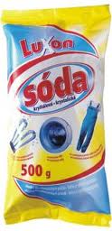
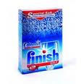
Zmäkčovače vody

Slide 6
Stanovenie tvrdosti vody
Pomôcky: stojan na skúmavky, skúmavky, voda, mydlové vločky, injekčná striekačka, pravítko
Postup:
Do kadičky si pripravíte nasýtený roztok mydla (cca 2g mydla na 50cm3 vody
Do skúmaviek nadávkujete 3cm3 vzorky vody, ktorej tvrdosť skúmame.
Do jednotlivých skúmaviek pridáme injekčnou striekačkou po 1 cm3 mydlového roztoku.
Skúmavky naraz intenzívne trepeme po dobu 2 minút.
Potom ich postavíme do stojana a po pol minúte odmeriame stĺpec mydlovej peny. (Čím je voda tvrdšia, tým sa tvorí menej peny.)

Slide 7
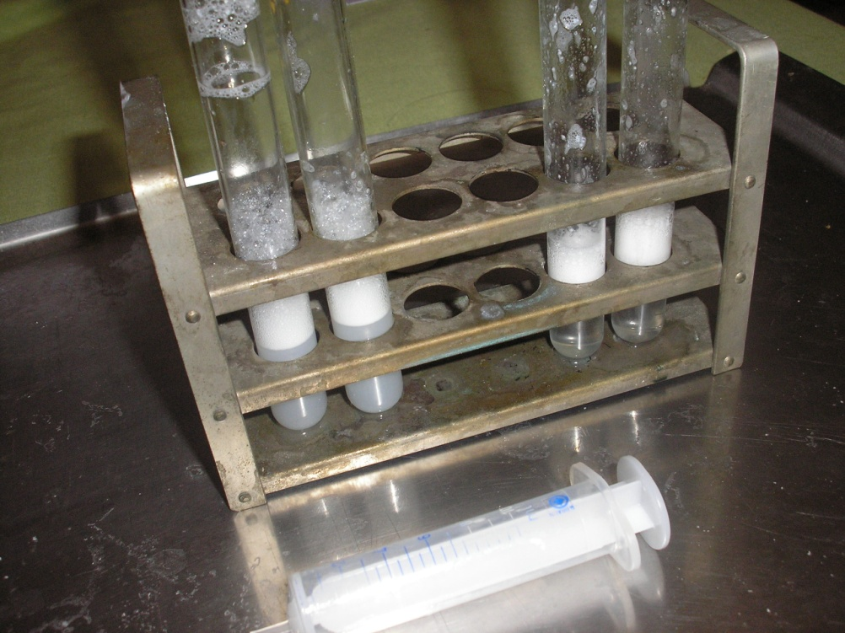
Zábery z pokusu
Príprava roztokov do skúmaviek,
Vľavo je zmäkčená voda s prídavkom sódy, pravé dve skúmavky sú voda tvrdá.
Po prídavku mydlového roztoku a intenzívnom trepaní sa stĺpec peny ustálil v mäkkej vode na asi 15mm, v tvrdej vode asi len 5mm.

Slide 8
Vyhodnotenie testu
Tvrdosť vody | Veľmi tvrdá | tvrdá | mäkká | veľmi mäkká
Výška peny | 0-3mm | 3-5 mm | 5-10 mm | 10-20 mm

Slide 9
Príprava pracích roztokov
roztok s tvrdou
vodou a pracím práškom.
Koncentrácia cca
25 g prášku /1 kg
prádla.
Pokus č.1
roztok so zmäkčenou
vodou a pracím práškom.
Koncentrácia cca
17 g prášku /1 kg prádla.
Pokus č.2

Slide 10
Dávkovanie
Pamätajte, že správne dávkovanie pracieho prostriedku závisí od troch faktorov:
* množstva bielizne * miery znečistenia * tvrdosti vody

Slide 11
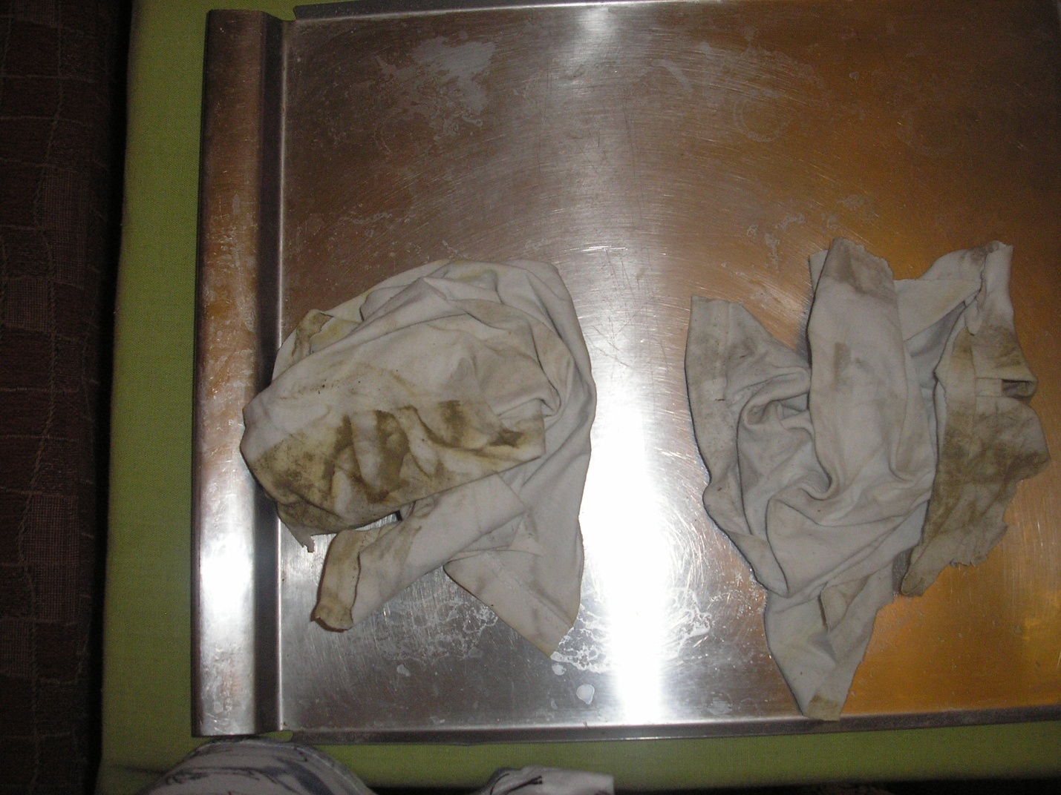
Prádlo pred ručným praním
Pokus č.1
Pokus č.2

Slide 12
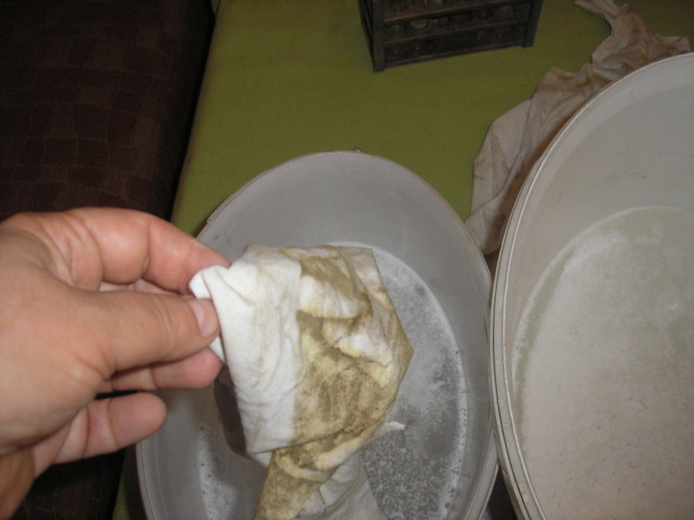
Etapy pokusu
Ľavá nádoba je prací roztok len s prídavkom pracieho prášku, pravá nádoba je aj s prídavkom sódy na zmäkčenie vody.

Slide 13
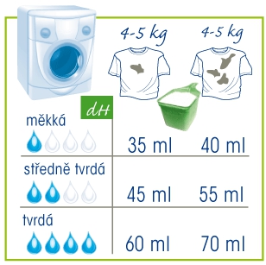
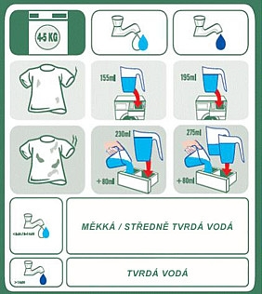
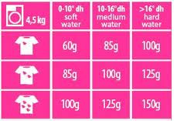
Poznanie stupňa tvrdosti vody je dôležité, napr. pri dávkovaní pracieho prášku.

Slide 14
Kryštálová sóda – dávkovanie
Použitie:
Na namáčanie používame 80g gramov na 10l teplej vody.
Pre zlepšenie pracieho účinku pridávame 2-3 polievkové lyžice k praciemu prášku.

Slide 15
Prádlo po ručnom praní

Slide 16
Vyhodnotenie pokusu
Pranie v zmäkčenej vode vyžaduje menší prídavok pracieho prášku ako vo vode tvrdej.
Používanie menšieho množstva pracích práškov je otázka nielen našej peňaženky doma, ale je to lepšie aj pre naše vodstvo. Tenzidy spôsobujú problémy pri čistení odpadových vôd a zvyšujú prevádzkové náklady ČOV. Vyžadujú terciárne čistenie, pri bežnom čistení OV sa neodbúravajú a okrem toho negatívne ovplyvňujú aj sedimentáciu kalu vzniknutého v procese čistenia OV.

